Slide 1

Final Task Presentation
Pembangunan Synset untuk WordNet Bahasa Indonesia
Oleh
I Putu Prima Ananda (1301144291)
GitHub Link : https://github.com/primaananda/synsets-extract
Pembimbing 1
MOCH. ARIF BIJAKSANA
Pembimbing 2
IBNU ASROR

Slide 2
Latar Belakang
WordNet merupakan database leksikal Bahasa Inggris
WordNet telah dibuat dalam banyak Bahasa seperti Persian WordNet dan Korean WordNet
Salah satu komponen WordNet adalah synset
Synset merupakan kumpulan kata yang memiliki makna sama
Synset banyak dimanfaatkan dalam berbagai penelitian seperti computational linguistic, NLP
Pengembangan WordNet Bahasa Indonesia telah dikembangkan Fakulktas Informatika Universitas Indonesia

Slide 3
Solusi
Pembangunan Synset Untuk WordNet Bahasa Indonesia dengan menggunakan metode komutatif

Slide 4
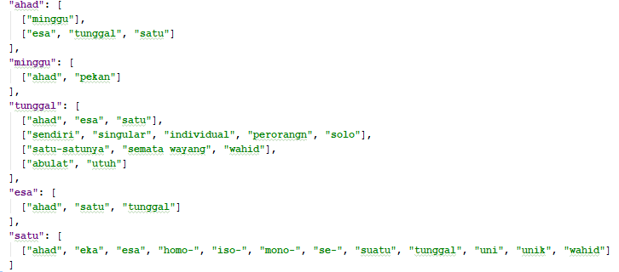
Input-Output
input
Kata : ahad
output
{ahad, minggu}, {ahad, esa, satu, tunggal}

Slide 5
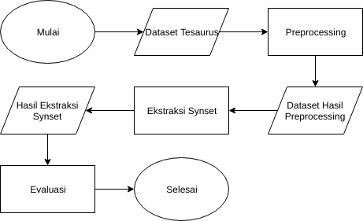
Tahapan Penelitian

Slide 6

Dataset
Tesaurus Bahasa Indonesia

Slide 7
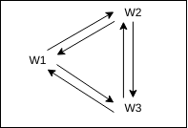
Hukum Komutatif
Konsep atau hukum komutatif merupakan 2 buah kata yang memiliki keterhubungan. Kata w1 memiliki sinonim w2 dan w2 juga memiliki sinonim w1.

Slide 8
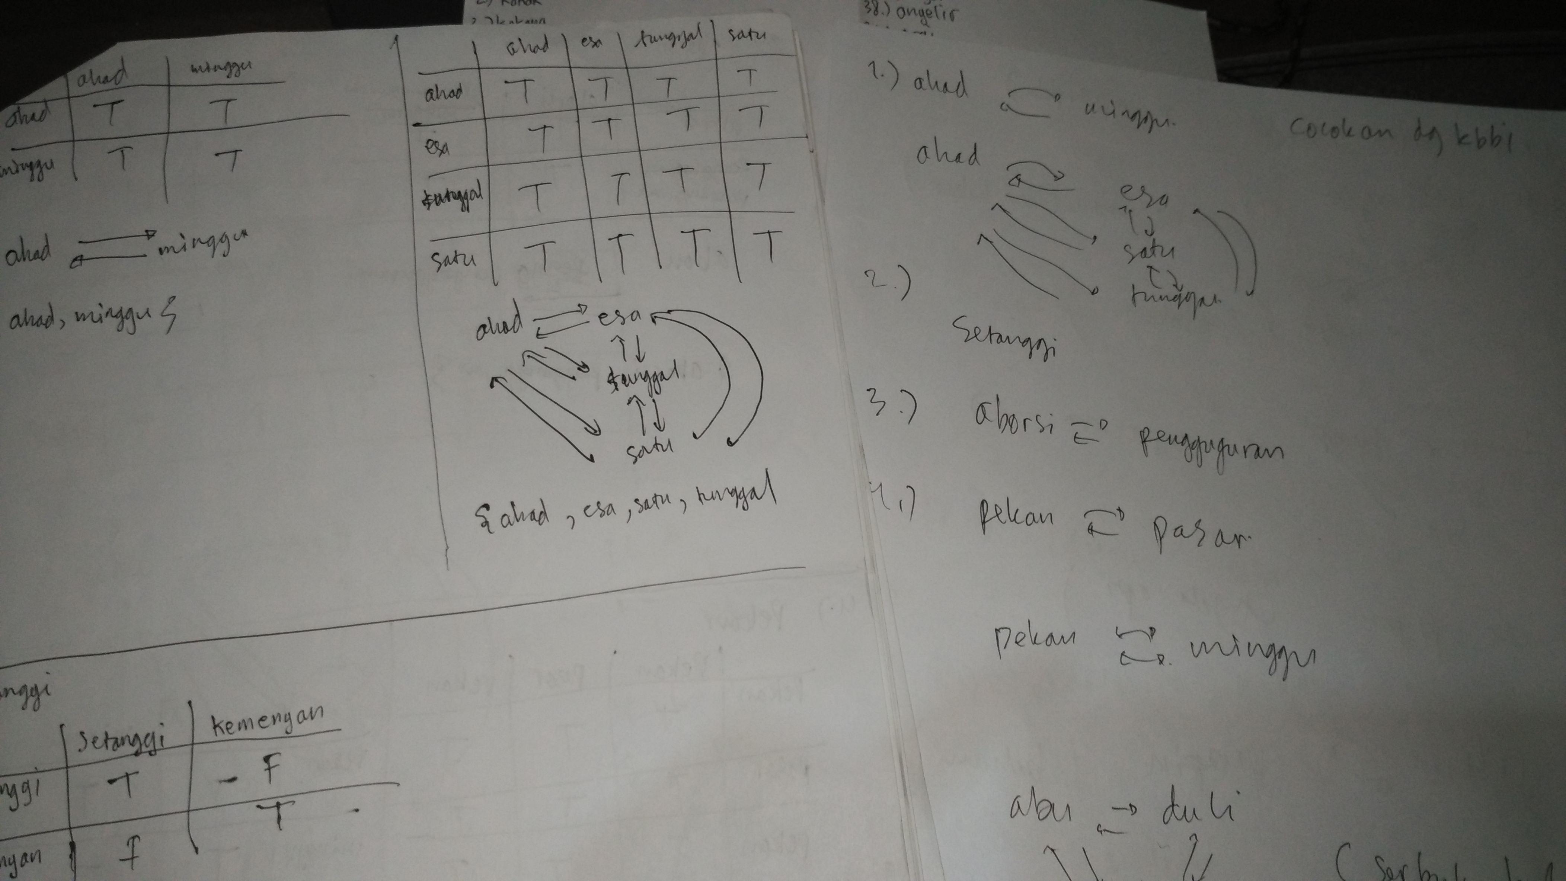
Validasi
Data validasi yang digunakan adalah Gold Standard

Slide 9
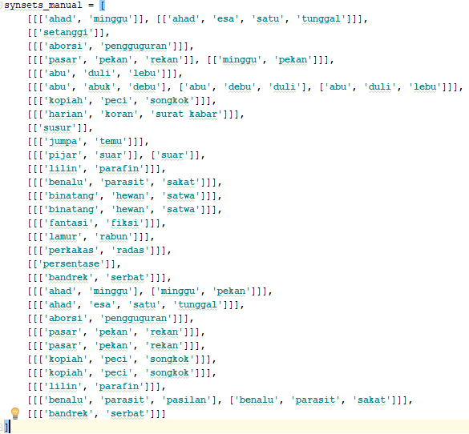
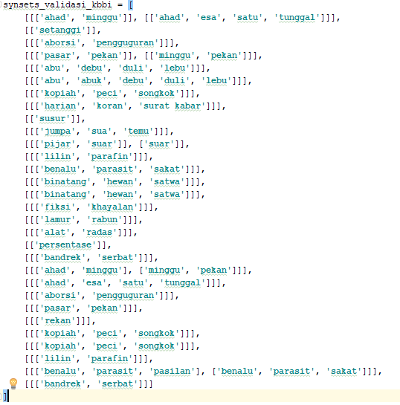
Validasi (cont.)

Slide 10
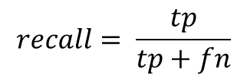
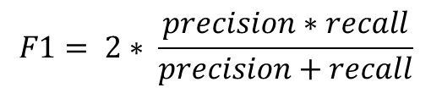
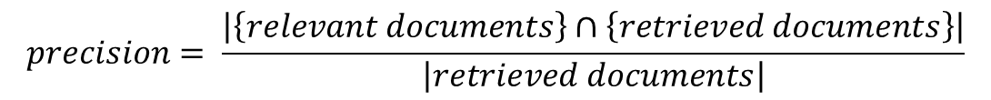
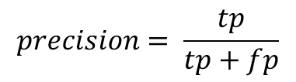
Evaluasi
Hasil Evaluasi dinyatakan dalam F1-Score
$$recall= \frac{tp}{tp+fn}$$
$$recall= \frac{\left|\left\{relevant documents\right\}∩\left\{retrieved documents\right\}\right|}{\left|relevant documents\right|}$$
$$precision= \frac{tp}{tp+fp}$$
$$precision= \frac{\left|\left\{relevant documents\right\}∩\left\{retrieved documents\right\}\right|}{\left|retrieved documents\right|}$$
$$F1= 2∗ \frac{precision∗recall}{precision+recall}$$

Slide 11
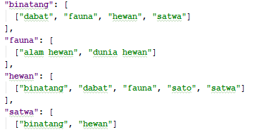
Proses Ekstraksi

Slide 12
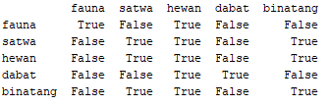
Proses Ekstraksi (cont.)
Bentuk kedalam matriks

Slide 13
Proses Ekstraksi (cont.)
Identifikasi calon synset
1. ('fauna', 'dabat', 'binatang', 'satwa', 'hewan’)
2. ('fauna', 'dabat', 'binatang', 'satwa’)
3. ('fauna', 'dabat', 'binatang', 'hewan’)
4. ('fauna', 'dabat', 'satwa', 'hewan’)
5. ('fauna', 'binatang', 'satwa', 'hewan’)
6. ('dabat', 'binatang', 'satwa', 'hewan’)
7. ('fauna', 'dabat', 'binatang’)
8. ('fauna', 'dabat', 'satwa’)
9. ('fauna', 'dabat', 'hewan’)
10. ('fauna', 'binatang', 'satwa’)
11. ('fauna', 'binatang', 'hewan’)
12. ('fauna', 'satwa', 'hewan’)
13. ('dabat', 'binatang', 'satwa’)
14. ('dabat', 'binatang', 'hewan’)
15. ('dabat', 'satwa', 'hewan’)
16. ('binatang', 'satwa', 'hewan')
17. ('fauna', 'dabat’)
18. ('fauna', 'binatang’)
19. ('fauna', 'satwa’)
20. ('fauna', 'hewan’)
21. ('dabat', 'binatang’)
22. ('dabat', 'satwa’)
23. ('dabat', 'hewan’)
24. ('binatang', 'satwa’)
25. ('binatang', 'hewan’)
26. ('satwa', 'hewan')

Slide 14
Proses Ekstraksi (cont.)
Identifikasi calon synset
1. ('fauna', 'dabat', 'binatang', 'satwa', 'hewan’)
2. ('fauna', 'dabat', 'binatang', 'satwa’)
3. ('fauna', 'dabat', 'binatang', 'hewan’)
4. ('fauna', 'dabat', 'satwa', 'hewan’)
5. ('fauna', 'binatang', 'satwa', 'hewan’)
6. ('dabat', 'binatang', 'satwa', 'hewan’)
7. ('fauna', 'dabat', 'binatang’)
8. ('fauna', 'dabat', 'satwa’)
9. ('fauna', 'dabat', 'hewan’)
10. ('fauna', 'binatang', 'satwa’)
11. ('fauna', 'binatang', 'hewan’)
12. ('fauna', 'satwa', 'hewan’)
13. ('dabat', 'binatang', 'satwa’)
14. ('dabat', 'binatang', 'hewan’)
15. ('dabat', 'satwa', 'hewan’)
16. ('binatang', 'satwa', 'hewan')
17. ('fauna', 'dabat’)
18. ('fauna', 'binatang’)
19. ('fauna', 'satwa’)
20. ('fauna', 'hewan’)
21. ('dabat', 'binatang’)
22. ('dabat', 'satwa’)
23. ('dabat', 'hewan’)
24. ('binatang', 'satwa’)
25. ('binatang', 'hewan’)
26. ('satwa', 'hewan')

Slide 15
Proses Ekstraksi (cont.)
Identifikasi calon synset
1. ('fauna', 'dabat', 'binatang', 'satwa', 'hewan’)
2. ('fauna', 'dabat', 'binatang', 'satwa’)
3. ('fauna', 'dabat', 'binatang', 'hewan’)
5. ('fauna', 'binatang', 'satwa', 'hewan’)
6. ('dabat', 'binatang', 'satwa', 'hewan’)
7. ('fauna', 'dabat', 'binatang’)
10. ('fauna', 'binatang', 'satwa’)
11. ('fauna', 'binatang', 'hewan’)
13. ('dabat', 'binatang', 'satwa’)
14. ('dabat', 'binatang', 'hewan’)
16. ('binatang', 'satwa', 'hewan')
18. ('fauna', 'binatang’)
21. ('dabat', 'binatang’)
24. ('binatang', 'satwa’)
25. ('binatang', 'hewan’)

Slide 16
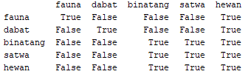



Proses Ekstraksi (cont.)
Identifikasi masing-masing calon synsets menjadi matriks
1. ('fauna', 'dabat', 'binatang', 'satwa', 'hewan’)
3. ('fauna', 'dabat', 'binatang', 'hewan’)
2. ('fauna', 'dabat', 'binatang', 'satwa’)
5. ('fauna', 'binatang', 'satwa', 'hewan’)

Slide 17




Proses Ekstraksi (cont.)
6. ('dabat', 'binatang', 'satwa', 'hewan’)
10. ('fauna', 'binatang', 'satwa’)
7. ('fauna', 'dabat', 'binatang’)
11. ('fauna', 'binatang', 'hewan’)

Slide 18




Proses Ekstraksi (cont.)
13. ('dabat', 'binatang', 'satwa’)
16. ('binatang', 'satwa', 'hewan')
14. ('dabat', 'binatang', 'hewan’)
18. ('fauna', 'binatang’)

Slide 19



Proses Ekstraksi (cont.)
21. ('dabat', 'binatang’)
25. ('binatang', 'hewan’)
24. ('binatang', 'satwa’)

Slide 20
Analisis dan Hasil Pengujian
Hasil pengujian
Jumlah synsets program : 37
Jumlah synsets manual : 35
Jumlah synsets yang sama : 25
Precision (x100%) : 67.56 %
Recall (x100%) : 71.42 %
F1-score (x100%) : 69.44 %
Hasil Upper bound
Jumlah synsets program : 37
Jumlah synsets manual : 35
Jumlah synsets yang sama : 25
Precision (x100%) : 67.56 %
Recall (x100%) : 71.42 %
F1-score (x100%) : 69.44 %
Hasil Lower bound
Jumlah synsets program : 39
Jumlah synsets manual : 35
Jumlah synsets yang sama : 17
Precision (x100%) : 43.58 %
Recall (x100%) : 48.57 %
F1-score (x100%) : 45.94 %

Slide 21
Kesimpulan
Sistem yang dibangun menggunakan konsep komutatif dapat dengan baik meng-ekstraksi synset dan menghasilkan F1-Score sebesar 100%
Setiap kata bisa menghasilkan lebih dari 1 synset
Synset yang dihasilkan terdiri dari synset tunggal dan synset yang memiliki lebih dari satu kata
Setiap kata yang terdapat pada synset dapat menggantikan penggunaan kata pada kalimat/ dapat saling menggantikan

